Slide 1
機械学習 分類１：アヤメの判別
Pythonによる機械学習入門
第５章

Slide 2
P133
第Ⅱ部で新たに学ぶトピック一覧
 | 前処理 | 学習 | 評価
第５章 (アヤメ) | ・データのカウントP140 ・代表値の計算P150 ・欠損値の基本的な取扱P142 | ・決定木のしくみP155 | ・ホールドアウト法P164 ・決定木の可視化P170
第６章 (映画) | ・特定の行や列の抽出P197,205 ・行や列の削除P202 ・散布図による可視化P193 ・外れ値の基本的な取扱P191 | ・線形回帰分析のしくみP211 | ・決定係数P223 ・平均絶対誤差P221 ・回帰係数の影響度の考察P226
第７章 (客船) | ・グループ集計P255 ・ダミー変数P265 ・データフレームの結合P270 ・棒グラフによる可視化P263 | ・不均衡データとその対策P241,248 | ・過学習P250 ・決定木での特徴量考察P275
第８章 (住宅) | ・行や列の追加P322 ・相関係数P299 ・map処理P302 ・データの並べ替えP305 ・データの標準化P307 ・多項式列の作成P321 ・交互作用処理P325 | ・新規の事項なし | ・訓練データ、検証データ、テストデータの分類P289 ・標準化時の注意点P315

Slide 3
P135
CONTENTS
５．１ | アヤメの花を分類する
５．２ | データの前処理
５．３ | モデルの作成と学習
５．４ | モデルの評価
５．５ | 決定木の図の作成
５．６ | 第５章のまとめ
５．７ | 練習問題
５．８ | 練習問題の解答

Slide 4
P136
５．１
アヤメの花を分類する
P136～P138
５．１．１
データの概要
P136～P138
 | がく片長さ | がく片幅 | 花弁長さ | 花弁幅 | 種類
1 | 0.22 | 0.63 | 0.08 | 0.04 | Iris-setosa
2 | 0.17 | 0.42 | 0.35 | 0.04 | Iris-setosa
3 | 0.11 | 0.5 | 0.13 | 0.04 | Iris-setosa
4 | 0.08 | 0.46 | 0.26 | 0.04 | Iris-setosa
5 | 0.19 | 0.67 | 0.44 | 0.04 | Iris-setosa
6 | 0.31 | 0.79 | 0.04 | 0.13 | Iris-setosa
花の種類として
Iris-stoa（ヒメウオギアヤメ）
Iris-versicolor（ブルーフラッグ）
Iris-virginica（バージニアアイリス）

Slide 5


P137
行う内容：
・特徴量
「がく片長さ、がく片幅、花びらの長さ、花びらの幅」
として、アヤメの種類を判別する。
このアヤメの種類は何？
学習した結果
によると
Iris-setoaですね
学習済モデル
・がく片長さ = 1.4
・がく片幅 = 2.3
・花弁長さ = 4.4
・花弁幅 = 2.3

Slide 6
P138
第５章で新しく学ぶ技術・知識
■ データの準備と前処理
・カテゴリーデータの個数集計法
・データに欠損があった場合の基本的な対処法
・列ごとの代表値（平均値など）の計算法
■ モデルの学習
・決定木による分類の概要
・scit-learn ライブラリによる決定木の学習法
■ モデルの評価
・未知の入力データを用いた予測性能の評価法
・決定木の図示化

Slide 7
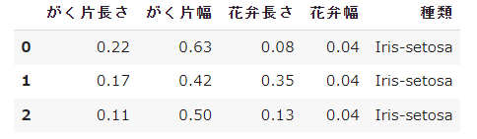
P139
５．２
データの前処理
P139～P154
５．２．１
CSVファイルの読み込み
P139
コード5-1 データフレームの作成
import pandas as pd # pandasのインポート
# irisファイルを読み込んで、データフレームに変換
df = pd.read_csv('iris.csv')
df.head(3) # 上位3件の表示
実行結果

Slide 8

P140
５．２．２
正解データの確認（文字データの集計）
P140～P141
「種類」列から、重複を取り除いたデータを抽出
コード5-2 unique メソッドで種類列の値を確認
df['種類'].unique()
実行結果
コード5-3 array 型の特定要素を参照
syurui = df['種類'].unique()
syurui[0]
実行結果

Slide 9
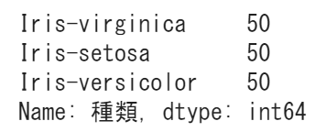
P141
コード5-4 value_counts メソッドでデータの出現回数をカウント
df['種類'].value_counts()
実行結果

Slide 10
P141
１列分のデータを重複を除いて抽出
df[ ‘列名’ ] . unique( )
１列分のデータ別個数の集計
df[ ‘列名’ ] . value_counts( )
※ df はデータフレーム変数
※ 複数列を同時に集計することはできない。

Slide 11
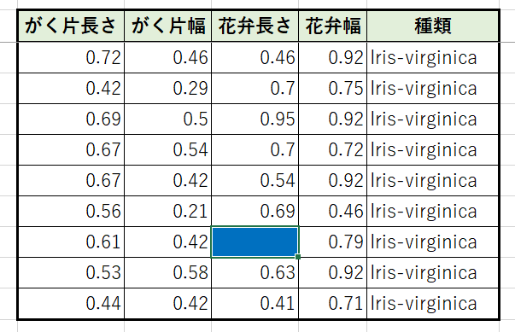
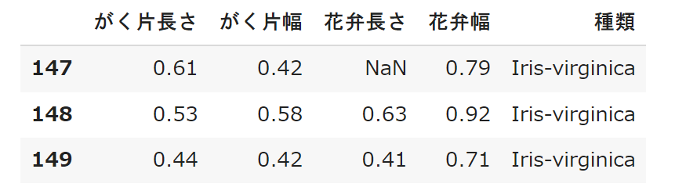
５．２．３
欠損値の確認
P142～P146
P143
コード5-5 tail メソッドでデータフレームの末尾３行を表示
df.tail(3)#末尾3件の表示
実行結果
NaNが欠損値を表している

Slide 12
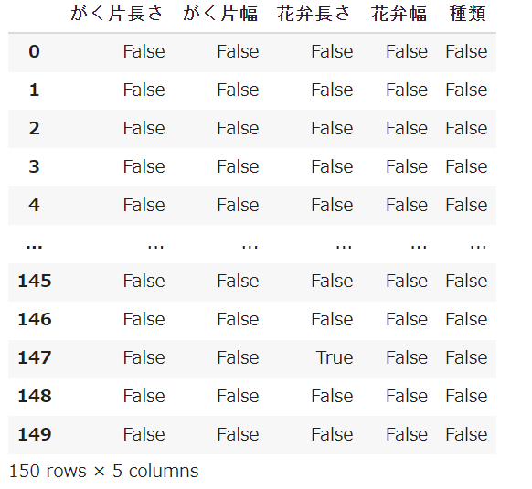
P143
コード5-6 isnull メソッドで欠損値の有無を調べる
df.isnull()#各マスが欠損値かどうか調べる
実行結果
「花片長さ」列の１４７行目に
欠損値が存在する

Slide 13
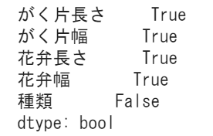
P144
コード5-7 any メソッドにより列単位で欠損値を確認
#列単位で欠損値が存在するか調べる
df.isnull().any(axis=0)
実行結果
列方向に欠損値を確認
種類以外のすべての列に
１個以上欠損値がある

Slide 14
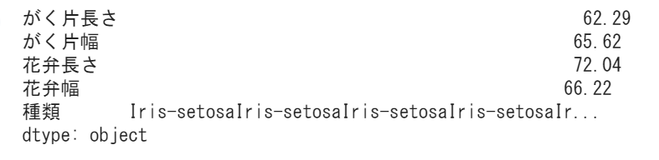
P145
コード5-8 sum メソッドで各列の合計値を求める
df.sum() # 各列の合計値を計算
実行結果

Slide 15
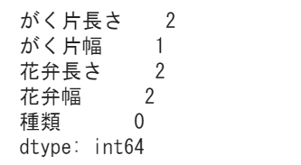
P145
コード5-9 isnull メソッドと sum メソッドで各列の欠損値の数を求める
# 各列に欠損値がいくつあるか集計
tmp = df.isnull()
tmp.sum()
Falseなら０、Trueなら１として
合計値を計算してくれる
実行結果
戻り値はシリーズ型の形式
isnull メソッドの戻り値のデータフレームに対して sum メソッドを実行
tmp = df.isnull()
tmp.sum()
df.isnull( ).sum( )
メソッドチェーンを使用して簡潔化

Slide 16
P146
欠損値の確認
df.isnull( ).any( axis = ● )
※ df はデータフレームの変数。
※ axis = 0 なら、列方向に欠損値を確認する。
※ axis = 1 なら、行方向に欠損値を確認する。
列ごとの欠損値の個数を集計
df.isnull( ).sum( )
※ df はデータフレームの変数。

Slide 17
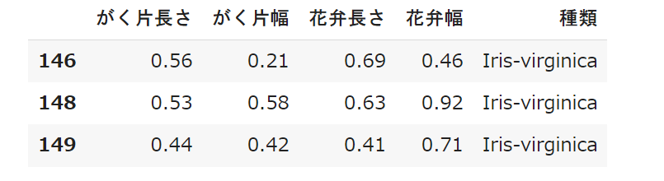
５．２．４
欠損値を含む行または列の削除
P146～P148
P147
コード5-10 dropna メソッドで欠損値を含む行／列を削除する
欠損値がある行を削除する
# 欠損値が1つでもある行を削除した結果を、df2に代入
df2 = df.dropna(how = 'any', axis = 0)
df2.tail(3) # 欠損値の存在確認
どれか１つ欠損値となっている行を削除する
実行結果
欠損値があった 147行目が
削除されている

Slide 18
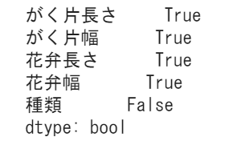
P147
コード5-11 削除元のデータフレームを確認
df.isnull().any(axis = 0)
実行結果
dropnaメソッドを実行したのに
欠損値がまだある
dropnaメソッドは
「欠損値を削除した結果のデータフレーム」を返してくるだけで、
元のデータフレーム自体には変更を加えない

Slide 19
P148
欠損値のある行を削除
df.dropna( how = ‘●’, axis = ▲, inplace = ブール値 )
※ df はデータフレームの変数。
※ df 自体は変化せずに、削除した結果の新しいデータフレームを返す。
※ inplace = True とすると、df 自体を変更する（デフォルト Falce）。
※ axis = 1 とすると欠損値がある列を削除。
※ axis = 0 とすると欠損値がある行を削除。
※ how = ‘all’ とすると、すべてが欠損値となっている行または列を削除。
※ how = ‘any’ とすると、どれか１つ欠損値となっている行または列を削除。

Slide 20
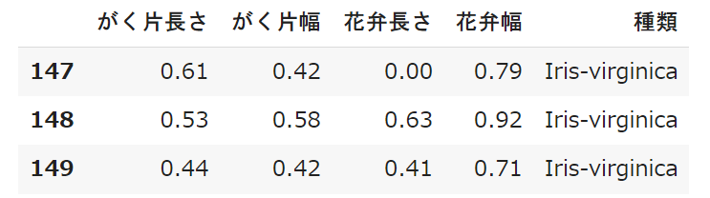
５．２．５
欠損値の穴埋め
P149～P150
P149
コード5-12 fillna メソッドで欠損値を指定した値に置き換える
df['花弁長さ'] = df['花弁長さ'].fillna(0)
df.tail(3)
df の「花弁の長さ」列に
再代入
花弁長さの欠損値を０
に置き換える
実行結果
もともと欠損値だった

Slide 21
P150
欠損値の置き換え
df[ ‘列名’ ] . fillna( 穴埋めの値 )
※ df はデータフレームの変数。
※ df 自体は変化せず、置き換えた結果の新しいシリーズを戻り値として返す。
欠損値の穴埋め
学習結果に影響を
与えないようにするために
平均値
数値の列には
その列の
中央値
などで
穴埋め
文字列の列には
その列の
最頻値
もっとも出現しているデータ

Slide 22
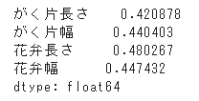
５．２．６
代表値の計算
P150～P153
P151
コード5-13 mean メソッドで数値の列の平均値を計算
#数値列の各平均値を計算（文字列の列は自動的に除外してくれる）
df.mean()
実行結果
・結果はシリーズの形式
・NaNが含まれているときは除外して計算してくれる。
コード5-14 特定の列だけを計算する
#がく片長さ列の平均値を計算
df['がく片長さ'].mean()
実行結果

Slide 23
P152
主な統計指標の計算方法
代表値 | メソッド名 | 利用例（dfはデータフレーム変数）
平均値 | mean | df . mean( )
分散 | var | df . var( )
標準偏差 | std | df . std( )
中央値 | median | df . median( )
合計 | sum | df . sum( )
最大値 | max | df . max( )
最小値 | min | df . min( )
最頻値 | mode | df . mode( )

Slide 24
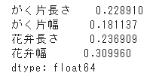
P152
コード5-15 標準偏差の計算
df.std() # 各列の標準偏差
実行結果

Slide 25
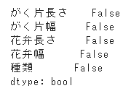
P152
コード5-16 平均値を求めてデータフレームの欠損値と置き換える
df = pd.read_csv('iris.csv')
# 各列の平均値を計算して、colmeanに代入
colmean = df.mean()
# 平均値で欠損値を穴埋めしてdf2に代入
df2 = df.fillna(colmean)
# 欠損値があるか確認
df2.isnull().any(axis = 0)
コード5-12 で、欠損値を０で
置き換えてしまったので、読み直す
各列の平均値で穴埋めする
実行結果
欠損値を
削除するか、穴埋めするか
トライ＆エラー
で対応する

Slide 26
５．２．７
特徴量と正解データを変数に代入
P154
P154
コード5-16 特徴量と正解データを変数に代入
xcol = ['がく片長さ', 'がく片幅', '花弁長さ', '花弁幅']
x = df2[xcol]
t = df2['種類']
この節のポイント
・利用データに対して、はじめに欠損値があるかを確認する。
・欠損値の対応は、削除か別の値で穴埋めする。
・穴埋めは、数値の場合、平均値や中央値で行う。
・穴埋めは、文字列の場合、最頻値で穴埋めする。
・データフレームでは、平均値や標準偏差などさまざまな代表値を計算できる。

Slide 27
５．３
モデルの作成と学習
P155～P163
５．３．１
決定木の概要
P155～P159
決定木
という分析手法を使う
アヤメの分類
アヤメの個体情報
決定木モデル
初期状態
アヤメの種類
特徴量 ｘ
正解データ ｔ
学習
アヤメの種類を予測する
フローチャート = 決定木

Slide 28
P156
⓵花弁の長さが2.6未満なら
そのデータはIris-setosaと予測する
花弁長さ < 2.6
Yes
No
⓶ ⓵の条件がNoなら
次の分岐条件で判断する
Iris-setosa
花弁幅 < 1.0
Yes
No
機械学習の力で
最適な条件を
見つける
Iris-versicolor
Iris-virginica
決定木

Slide 29
どうやって最適な条件を見つけるか？
P157
※ 予測したい正解データは
「四角」と「三角」の２種類
親ノード
データが持つ何かしらの特徴量によって分岐条件を設定
条件１
条件に従って４つのデータを
YesまたはNo
の先にある子ノードへ移動させる
Yes
No
子ノード

Slide 30
P157
決定木の「条件」での分類が
「良い分類」か「悪い分類」かを
判断する基準
不純度
子ノード内の
正解データの種類の比率
ノード内の比率が、四角：三角 = ２：０
⇒ 不純度が小さい（Good）
ノード内の比率が、四角：三角 = １：１
⇒ 不純度が大きい（Bad）

Slide 31
条件１による分岐の結果
条件２による分岐の結果
条件３による分岐の結果
P158
条件１
条件２
条件３
Yes
No
Yes
No
Yes
No
下２つのノードでは。どちらも四角と三角の
比率が半々だから、不純度はとても大きい
左下のノードでは四角と三角が１：２で混ざっているので不純度はそこそこ大きいが、右下は四角のみだから不純度はとても小さい。２つのノードの不純度は全体としてはそれほど大きくない。

Slide 32
P158
決定木における
フローチャートの作成手順
分岐条件として考えられるさまざまな条件
と
それによる分岐後の２個の子ノードの不純度の値
を
すべて計算し
不純度が最も小さくなるような条件
を
「良い条件」として
フローチャートを作成していく

Slide 33
P159
５．３．２
乱数の利用と再現性
P159～P160
決定木モデルの再現性
・scikit-learnの決定木モデルは、効率化のために乱数を利用するので、
デフォルトでは学習に再現性がない。
・しかし、モデルの改善を進めるためには、学習の再現性を確保することが重要。

Slide 34
５．３．３
モデルの作成
P160～P162
P161
コード5-18 決定木モデルを作成する
決定木の深さ
（第何階層までフローチャートを作成するか）
の最大値を指定できる
# 関数のインポート
from sklearn import tree
# モデルの作成
model = tree.DecisionTreeClassifier(max_depth = 2,
random_state=0)
同じ数字を指定すれば
毎回同じ乱数が順に得られる
深さ１の木
深さ２の木
木を深くすると、条件分岐を行う
回数が増え、細かい分類を行うことができ、正解率が増加する可能性が高くなる。
条件１
条件１
Yes
No
Yes
No
条件２
条件３
Yes
No
Yes
No

Slide 35
P162
深さとシードを指定して決定木モデルを作成する
tree.DecisionTreeClassfier( max_depth = ●,
random_state = ■ )
※ max_depth は木の深さの最大値。
※ random_state は０以上の整数を指定して、乱数を固定。

Slide 36

５．３．４
モデルの学習と正解率計算の落とし穴
P162～P163
P162
コード5-19 モデルの学習と正解率の計算
model.fit(x, t) # モデルの学習
model.score(x, t) # 学習済みモデルの正解率計算
実行結果
この節のポイント
・決定木分析は、特徴量を利用したフローチャート（決定木）を使って、分類予測する。
・機械学習において、ランダムな処理をする際には、必ず乱数シードの固定を行う。

Slide 37
５．４
モデルの評価
P164～P169
P164
５．４．１
訓練データとテストデータの分割（ホールドアウト法）
P162～P163
すべての
教師あり学習
モデルは学習に利用している教師データ
（特徴量と正解データのペア）
に当てはまる法則を導き出す
実力よりも
良すぎる正解率が出てしまう
予測性能で大切なもの
まだ学習していない「未知のデータ」に
対しても正しい答えを出せること
学習に使用するデータ
（訓練データ）
ｘ
ｔ
教師データを分割する
正解率の計算のみに
利用するデータ
（テストデータ）
学習用
目安として、全データの
２０～３０％を
テストデータにする。
テスト用

Slide 38
コード5-20 訓練データとテストデータに分割する
P165
# 関数のインポート
from sklearn.model_selection import train_test_split
x_train, x_test, y_train, y_test = train_test_split(x, t,
test_size = 0.3, random_state = 0)
#x_train,y_trainが学習に利用する訓練
#x_test,y_testが検証に利用するテストデータ
訓練
特徴量を分割
テスト
x_train, x_test, y_train, y_test = train_test_split(x, t,・・・)
テスト
訓練
正解データを分割

Slide 39
P167
訓練データとテストデータの分割
変数１, 変数２, 変数３, 変数４ =
train_test_split( 特徴量, 正解データ, test_size = ●,
random_state = ▲ )
※ test_size には、テストデータにする割合を指定（0.0 以上 1.0 以下）。
※ random_state には乱数シード指定（０以上の整数）。
※ 戻り値は、訓練データの特徴量、テストデータの特徴量、訓練データの正解データ、テストデータの正解データの順。
変数１＝訓練データの特徴量
変数２＝テストデータの特徴量
変数３＝訓練データの正解データ
変数４＝テストデータの正解データ

Slide 40

P167
コード5-20 train_test_split 関数の結果を確認
print(x_train.shape) # x_trainの行数・列数を表示
print(x_test.shape) # x_test の行数・列数を表示
x_train の行数と列数。
戻り値はタプル

Slide 41

５．４．２
正解率の計算
P167～P168
P168
コード5-22 訓練データでの学習と正解率の計算
fit メソッドの引数には訓練データを指定
# 訓練データで再学習
model.fit(x_train, y_train)
# テストデータの予測結果と実際の答えが合致する正解率を計算
model.score(x_test, y_test)
score メソッドの引数にはテストデータを指定
実行結果

Slide 42
ホールドアウト法による学習と性能検査のイメージ
P168
⓶ 訓練データで学習
訓練データ
ｘ
ｔ
全データ
⓵ 分割
⓷ テストデータの
入力 ｘ（特徴量）
から予測
ｘ
ｔ
予測結果
ｙ
⓸ 比較して
正解率を計算
テストデータ

Slide 43
５．４．３
モデルの保存
P169
P169
コード5-23 モデルを保存する
import pickle
with open('irismodel.pkl', 'wb') as f:
pickle.dump(model, f)
この節のポイント
・全データを訓練データとテストデータに分割する（ホールドアウト法）。
・訓練データは、学習に使用するデータ。
・テストデータは、正解率などの予測性能を評価するデータ。

Slide 44
P170
５．５
決定図の作成
P171～P176
５．５．１
決定木の深さ
P170
深さ２の決定木

Slide 45

P171
５．５．２
分岐条件の列（特徴量）
P170～P172
コード5-24 分岐条件の列を決める
model.tree_.feature
ノードの分岐条件となる列番号を含む配列を返す
実行結果
各ノードの分岐で利用する特徴量の列番号
ノード番号０は
列番号３＝花弁幅
を使う
ノード番号２は
列番号３＝花弁幅
を使う

Slide 46
P171
［tree_ . feature の結果］
ノード番号０
条件に使う列：３
※ tree_ . feature の添え字：作成する決定木のノード番号。
０
１
２
３
４
ノード番号１
条件に使う列：-2
（分岐終了）
ノード番号２
条件に使う列：３
3
-2
3
-2
-2
※ tree_feature の要素：分岐条件で利用される特徴量の列番号。ー２はこれ以上分岐しないことを表す。
ノード番号３
条件に使う列：-2
（分岐終了）
ノード番号４
条件に使う列：-2
（分岐終了）
［列番号］
０
１
２
３
がく片長さ
がく片幅
花弁長さ
花弁幅

Slide 47
P172
５．５．３
分岐条件のしきい値
P172～P173
コード5-25 条件分岐のしきい値を含む配列を返す tree_.threshold
model.tree_.threshold
分岐条件のしきい値を含む配列を返す
しきい値
条件が分岐する境目の値
分岐条件の列の値 ≦ しきい値 で判断
実行結果
ノード番号０の分岐条件
花弁幅 ≦ 0.275
ノード番号２の分岐条件
花弁幅 ≦ 0.69

Slide 48
P173
ノード番号０
花弁幅≦0.275
分岐条件のしきい値
True
False
０
１
２
３
４
ノード番号１
（分岐終了）
ノード番号２
花弁幅≦0.69
0.275
-2
0.69
-2
-2
True
False
※ 値の解釈は
・ 列≦しきい値
・ 条件に対して左側がTrue
ノード番号３
（分岐終了）
ノード番号４
条件に使う
（分岐終了）

Slide 49
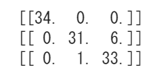
P173
５．５．４
末端ノードと種類の紐付け
P173～P175
決定木におけるリーフ＝末端のノード（ノード番号１，３，４）
どの種類のアヤメになるかを判断
各リーフ（末端ノード）に到達したデータ数の多数決で判断
コード5-26 リーフに到達したデータの数を返す tree_.value
# ノード番号1、3、4に到達したアヤメの種類ごとの数
print(model.tree_.value[1]) # ノード番号1に到達したとき
print(model.tree_.value[3]) # ノード番号3に到達したとき
print(model.tree_.value[4]) # ノード番号4に到達したとき
実行結果
ノード番号１
０番グループ＝３４個、１、２番グループ＝０個
ノード番号３
０番グループ＝０個、１番グループ＝３１個、２番グループ＝６個
ノード番号４
０番グループ＝０個、１番グループ＝１個、２番グループ＝３３個

Slide 50
P174
コード5-27 classes_ でアヤメの種類とグループ番号の対応を調べる
model.classes_
実行結果
０番グループの
アヤメの種類
１番グループの
アヤメの種類
２番グループの
アヤメの種類

Slide 51
P174
１番グループ
の数
０番グループ
の数
２番グループ
の数
ノード番号０
花弁幅≦0.275
True
False
ノード番号１
ノード番号１
Iris-setosa
ノード番号２
花弁幅≦0.69
ノード番号３
ノード番号４
True
False
ノード番号３
Iris-vesicolor
ノード番号４
条件に使う
Iris-virginica
Iris-setosa
Iris-virginica
Iris-verisicolor
グループ番号と
アヤメの種類の対応
０
１
２

Slide 52
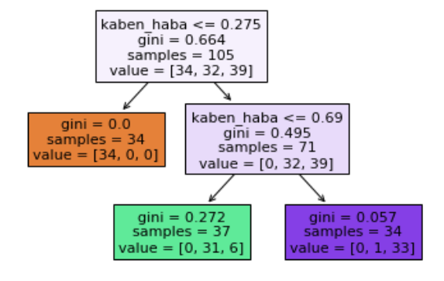
P175
コード5-28 plot_tree 関数で簡単に決定木を描画する
# 描画関数の仕様上、和名の特徴量を英字に直す
x_train.columns = ['gaku_nagasa', 'gaku_haba',
'kaben_nagasa','kaben_haba']
# 描画関数の利用
from sklearn.tree import plot_tree
# plot_tree関数で決定木を描画
plot_tree(model, feature_names = x_train.columns,
filled = True)

Slide 53
機械学習（決定木）実習問題
実習問題➃
ノートブック ml_ex_2_stu.ipynb をColabにアップロードし
問題文とコメントに従ってプログラムを実装して提出してください。
ファイル名は、ml_ex_2_学校名_氏名.ipynb とします。

